Slide 1
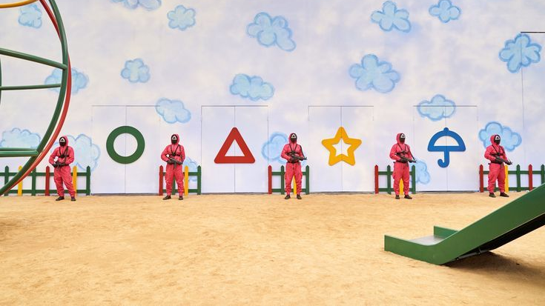
SCATTEGORIES

Slide 2
How to play 1
Setiap peserta diminta menyiapkan 6 lembar kertas dan 1 buah pulpen
Permainan dilakukan secara bersamaan semua peserta
Game master menayangkan slide berisi Letter dan Kategori
Peserta mengisi jawabannya sesuai Letter dan Kategori yang diminta

Slide 3
How to play 2
Setiap kelompok diminta menyiapkan 6 lembar kertas dan 1 buah pulpen
Permainan dilakukan per tim
Setiap tim menugaskan satu orang membernya untuk menjadi notulen
Fasilitator tim menayangkan slide berisi Letter dan Kategori
Notulen tim mengisi jawaban sesuai Letter dan Kategori yang diminta berdasarkan hasil jawaban dan kesepakatan tim

Slide 4

Rules of the game
Kata harus merupakan kata asli
Tidak boleh menggunakan kata tambahan, misalnya: sebuah, sebungkus, sekeranjang, dll
Tidak boleh ada jawaban yang sama dalam 1 list

Slide 5
KATEGORI
MAKANAN
PELAJARAN
JUDUL LAGU
AKTIVITAS
GAMES
AKSESORIS
SOFTWARE
BINATANG
RASI BINTANG
NAMA NEGARA
Letter:
A
CONTOH

Slide 6
KATEGORI
SAYURAN
PEMAIN BOLA
NAMA JALAN
KEBIASAAN
NAMA TOKOH
BRAND
BAHASA PEMROGRAMAN
ELEKTRONIK
WEBSITE
JENIS PAKAIAN
Letter:
C
LEVEL 1: LIST 1 (5 MINUTES)

Slide 7
KATEGORI
IBU KOTA NEGARA
HOBI
BUNGA
HEWAN TERNAK
NEGARA ASIA
BRAND JAMAN DULU
AGAMA
SIFAT
SOSIAL MEDIA
VITAMIN
Letter:
I
LEVEL 1: LIST 2 (5 MINUTES)

